Slide 1
ГЛАГОЛСКИ ВИД
Вјежба и понављање

Slide 2
ДА ПОНОВИМО!
Шта су то глаголи?
Глаголи су промјенљиве ријечи које означавају :
- радњу: учити, писати, правити...
- стање: спавати, лежати, стајати...
- збивање: кишити, сијевати, свитати...

Slide 3
ДА ПОНОВИМО!
Шта је то глаголски вид?
Глаголски вид је особина глагола да искаже трајање радње, стања или збивања.
Глаголски вид је подјела глагола по трајању.
СВРШЕНИ
Казују радњу која не траје, чије трајање је ограничено.
НЕСВРШЕНИ
Казују радњу која није завршена, чије трајање је неограничено.

Slide 4
ПОЧЕТНО-СВРШЕНИ
завршен почетак радње
СВРШЕНИ
радња која не траје
ЗАВРШНО-СВРШЕНИ
завршен крај неке радње
ТРЕНУТНО-СВРШЕНИ
цијела радња готова у тренутку
ТРАЈНИ
непрекидна радња
НЕСВРШЕНИ радњу која није завршена
УЧЕСТАЛИ
радња која се прекида
За лакше одређивање гл.вида :
Испред несвршених глагола може се употријебити глагол ПОЧЕТИ.

Slide 5
Одредимо сљедеће глаголе по глаголском виду:
Препливати -
Трепнути -
Летјети -
Полетјети -
Долетјети -
Пасти -
Одмахивати -
Учити -
Запјевати -
Претрчавати -
Лећи -
Свршени >
Свршени >
Несвршени >
Свршени >
Свршени >
Свршени >
Несвршени >
Несвршени >
Свршени >
Несвршени >
Свршени >
Завршно-свршени
Тренутно-свршени
Трајни
Почетно-свршени
Завршно-свршени
Тренутно-свршени
Учестали
Трајни
Почетно-свршени
Учестали
Тренутно-свршени
Испред несвршених глагола може се употријебити глагол ПОЧЕТИ.

Slide 6
Одредимо глаголски вид сљедећим глаголима у реченицама:
Током распуста смо доста читали али смо се и играли. Прочитао сам два романа и одиграо безброј видео-игрица.
1. Одредимо и означимо глаголе.

Slide 7
Одредимо глаголски вид сљедећим глаголима у реченицама:
Током распуста смо доста читали али смо се и играли. Прочитао сам два романа и одиграо безброј видео-игрица.
1. Одредимо и означимо глаголе.
2. Издвојимо глаголе и одредимо њихов инфинитив.

Slide 8
Одредимо глаголски вид сљедећим глаголима у реченицама:
Током распуста смо доста читали али смо се и играли. Прочитао сам два романа и одиграо безброј видео-игрица.
смо читали
читати
НЕСВРШЕНИ
смо се играли
играти
прочитао сам
прочитати
одиграо
СВРШЕНИ
одиграти

Slide 9
За самосталан рад!
Одредите глаголски вид за понуђене глаголе.
Сањати -
Ући -
Одиграти -
Повикати -
Викати -
Подврискивати -
Пловити -
Запловити -
Допловити -
Помишљати -

Slide 10
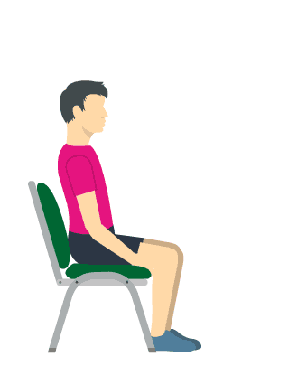

свршени – несвршени устати и сјести сједити и љуљати се

Slide 11
ХВАЛА НА ПАЖЊИ !

